Slide 1
Журнал заметок
Выполнил ученик Академии Яндекс Лицея
Логинов Владислав
Город Омск
2021

Slide 2
Цели:
Создать удобное приложение для занесения и хранения определённой информации.
Сделать понятный и доступный интерфейс
Убедить пользователя о необходимости существования подобного приложения

Slide 3
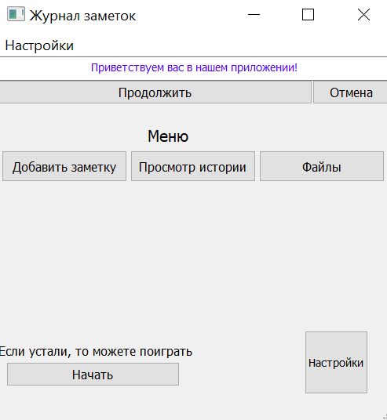
Для дальнейших действий нужно нажать «Продолжить», тогда появится панель меню.

Slide 4
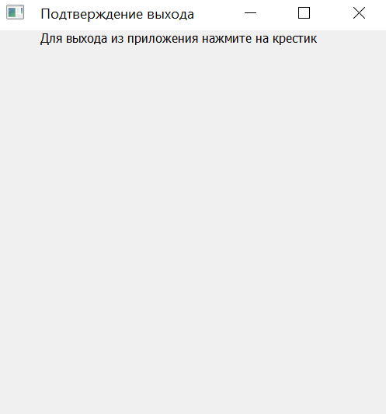
Если же пользователь решил выйти из приложения, то может нажать «Отмена», и откроется окно с указателем, как правильно это сделать.

Slide 5
В меню можно перейти в раздел «добавить заметку».
После этого откроется новый виджет, в который пользователь может внести определённую информацию.
Также у него будет возможность сохранить информацию на устройство, записанную в разделе «Описание», в любом возможном формате

Slide 6
Можно «Просмотреть историю» и увидеть уже существующие заметки.
Также есть возможность перейти в раздел файлы, где для удобства можно к файлу, имеющему определённый номер в базу данных внести имя файла, в который пользователь хочет сохранить его на компьютере.

Slide 7
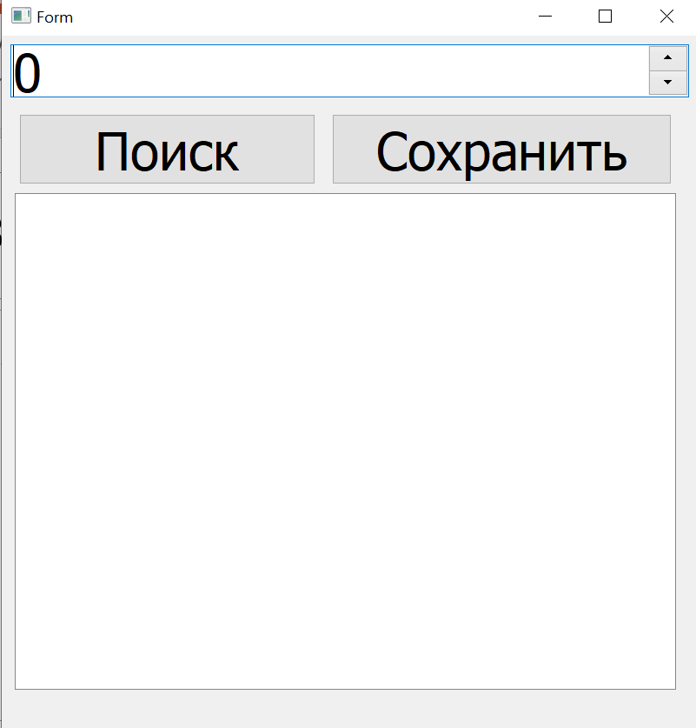
Нажав «Найти» пользователь сможет осуществить поиск по новой таблице базы данных, где будут записаны только номер записи и названия файла, в котором она теперь хранится на компьютере.

Slide 8
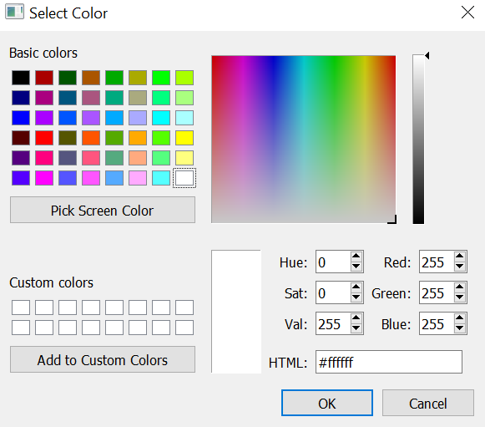
Для удобства я создал функцию в разделе «Настройки», которая может поменять цвет темы основного окна приложения, причём пользователь сам может выбрать цвет темы.

Slide 9
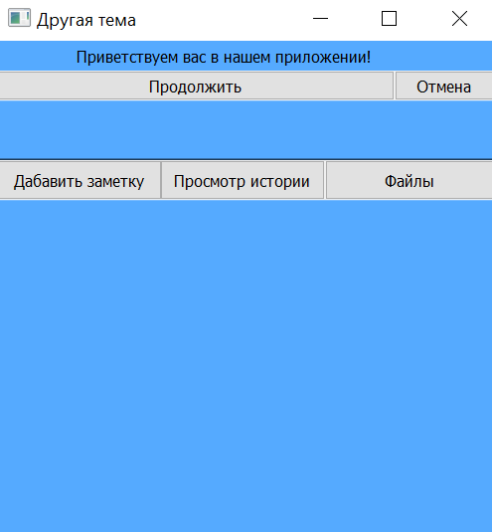

Slide 10
Также если пользователь слишком сильно будет загружен работой, то он сможет воспользоваться несколькими мини-играми, чтобы умственная деятельность приносила ему только положительные эмоции)

Slide 12
В ходе работы над данным проектом я научился многому новому: освоил PyQt5, научился работать с различными виджетами, а также понял, как можно создать собственное приложение на Python.

Slide 13
Спасибо за внимание!

